Slide 1
二分类 Binary Classification
——文本作为输入的二分类 Textualized

Slide 2
Agenda
文本特征
NLP预处理
案例分析：文件规划异视界

Slide 3
文本特征 Data Input
输入格式 文本输入在实际考试过程中，有两种常见的输入格式：
纯文本格式： 直接以单列文本文件的方式存储数据，训练数据只包含文本特征列和目标列。
列文本格式： 文本特征是整个二维表（Excel）中的某一列或某几列，而这些列和之前特征中的数值特征列（numerical_features）和类别特征列（categorical_features）共存。

Slide 4
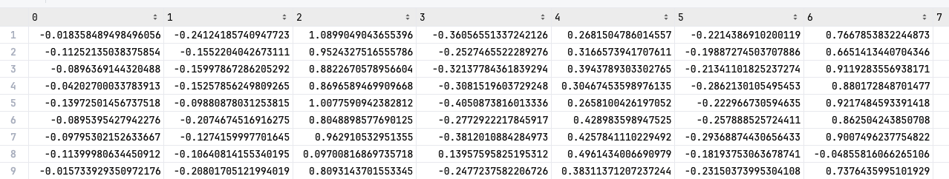
文本特征 Text Objective
关于 embedding 文本处理的最终基础是生成的结果是 embedding 数据矩阵，此矩阵是将词汇、句子、文档转换成数值形式的向量，让计算机可以处理，这些向量捕捉了词汇的语义信息，通常是高维空间中的低维度表示，它的核心目的是让计算机可以识别和利用语言中的模式，如：词义相似性、语法结构。
Word2Vec（考试推荐）和GloVe
embedding 数据矩阵中的特征数值表示可以直接和数值特征、类别特征处理之后的标准化输入合并计算！

Slide 5
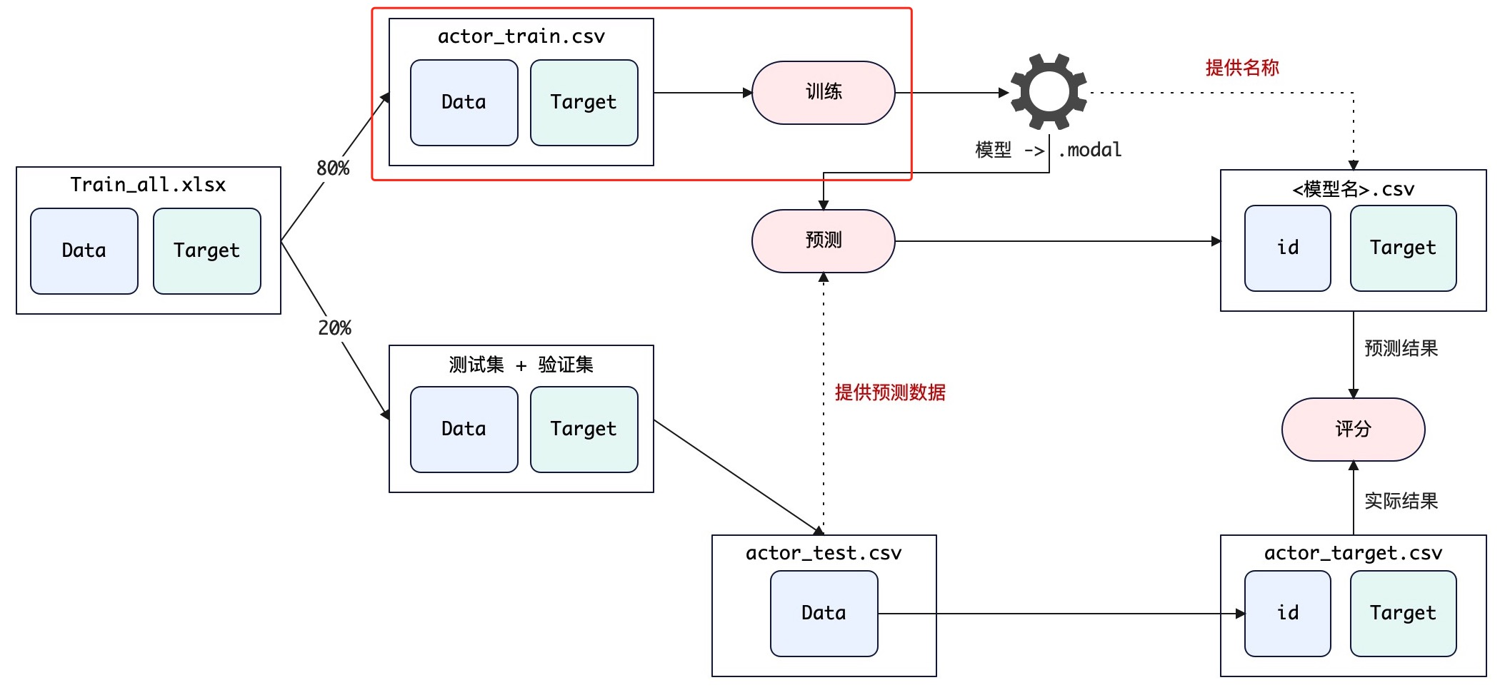
文本特征 Complete Workflow
文本预处理

Slide 6
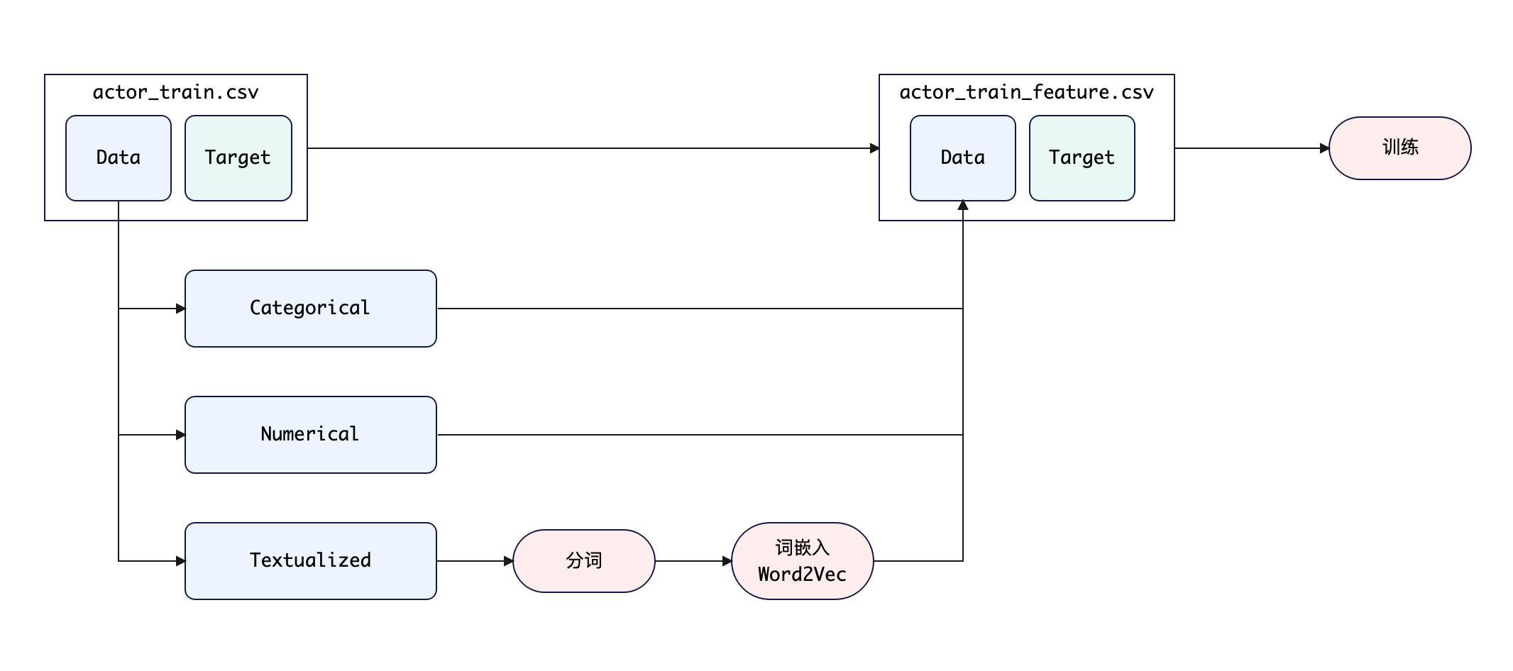
文本特征 Complete Workflow
文本特征处理

Slide 7
文本特征 Embedding Deeply
Embedding NLP处理中，embedding 是一种重要的表示技术，它将词汇、短语、文本单位映射到连续的向量空间中，这些向量捕捉了词汇的语义，让计算机可以处理自然语言。
Embedding 分类 词嵌入 Word Embedding：Word2Vec、GloVe、FastText 句嵌入 Sentence Embedding：BERT、GPT 上下文嵌入 Context Embedding

Slide 8
文本特征 Embedding Usage
Embedding 应用场景
语义相似度：通过计算词向量之间的举例来评估词语的语义相似度。
文本分类：使用向量作为特征来对文本进行分类。
信息检索：在向量空间中对查询和文档进行匹配，提高检索的准确性。
机器翻译：通过词嵌入来理解和翻译不同语言之间的文本。
Embedding 解读 若想要解读 Embedding 从以下几个维度思考：向量表示、降维和升维、语义关系、自学习特性、应用范围。

Slide 9
Agenda
文本特征
NLP预处理
案例分析：文件规划异视界

Slide 10
NLP预处理 Word Segmentation
分词 jieba jieba分词是一个十分流行的中文文本分词库，它支持三种分词模式： 1）全模式：将文本中所有可能的词扫描出来，结果可能包含很多不必要词汇。 2）精确模式：尝试将句子最精确地切开，适合文本分析。 3）搜索引擎模式：精确模式之上对长词切分，适合搜索引擎、搜索索引。
自定义词典： jieba 允许添加自定义词典，提高分词的准确度，jieba.load_userdict(file_name) 加载。

Slide 11
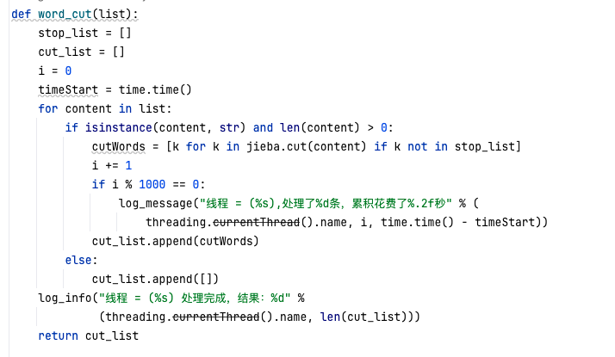
NLP预处理 Word Segmentation Example
分词 jieba 示例： import jieba_fast as jieba jieba.cut(...)
多线程模式： Demo中采用了多线程模式， 同时开启多个线程一起做分 词，这种模式会让整个分词 环节更高效，按需提取文本 特征如标题、内容。

Slide 12
NLP预处理 Gensim Dependency
Gensim 库 一个用于自然语言处理的 Python 库，特别适合处理大型文本集，并可以实现无监督的主题模型学习，它的核心概念如下： 1）文档（Document）：通常一段文本、一条微博、一段对话或一篇文章。 2）词料库（Corpus）：文档集合，训练模型专用。 3）向量（Vector）：文档的数学表达式，通常是一串数字。 4）模型（Model）：将文本从一种向量表示转换成另外的形式。

Slide 13
NLP预处理 Gensim Models
Gensim 库常见模型：
TF-IDF：Term Frequency-Inverse Document Frequency，用于将文档转换成词频向量，考虑词语在整个文档集合中的稀有程度。
LSA / LSI：Latent Semantic Analysis / Latent Semantic Indexing，用于发现文档和词语之间的隐含关系，通过奇异值分解 SVD 降维处理。
LDA：Latent Dirichlet Allocation，主题模型，从文档集合中发现主题。
Word2Vec：学习词语向量表示，可捕捉词语之间的语义关系，支持 CBOW / Skip-Gram 训练算法。
Doc2Vec：类似 Word2Vec，但不仅学习词向量，还学习文档向量，处理整个文档内容。
考试推荐使用 Word2Vec 的模型来处理文本！

Slide 14
NLP预处理 Word2Vec
Word2Vec Word2Vec 是一个用于学习的词嵌入模型库，可以从大量数据集中学习词的向量表示，这些表示对之后的自然语言处理任务十分有用。
Word2Vec特征
Skip-Gram / CBOW 模型
负采样和层次化 softmax
向量表示

Slide 15
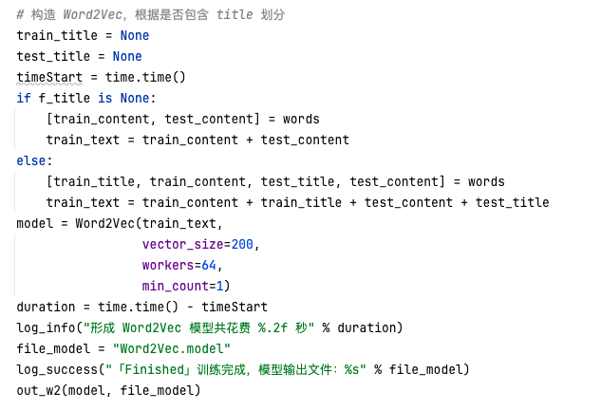
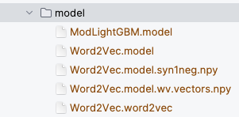
NLP预处理 Word2Vec Example
Word2Vec 示例
.model
.syn1neg.npy
.wv.vectors.npy
.word2vec

Slide 16
NLP预处理 Word2Vec Output
Word2Vec 中间文件 Word2Vec 模型在处理文本过程中会生成几个特殊的中间文件，这些中间文件的含义如下：
文件后缀 | 含义
.model | 用于保存 Word2Vec 的模型文件，包含了词汇表、权重、训练参数，若要使用模型进行多种不同操作，这个文件是必须的。
.syn1neg.npy | NumPy 格式，这个文件包含了负采样的权重矩阵，Word2Vec 中的负采样是一种模型优化技术，主要用于提高处理大词汇表的效率。
.wv.vectors.npy | NumPy 格式，存储了词向量，这些是模型学习到的，代表每个单词的向量，用于计算单词之间的相似度、或其他词嵌入分析。
.word2vec | 自定义文件，保存了 embedding 的二进制辅助数据文件，如果用文本编辑器打开会是乱码，里面保存了整个模型处理过程中生成的中间文件。

Slide 17
Agenda
文本特征
NLP预处理
案例分析：文件规划异视界

Slide 18
案例分析：文件规划 Case: 二分类案例分析
案例分析
runner_binary_textualized
步骤 1. 需求分析 2. 代码流程 3. 自测结果
最终提交结果

Slide 19
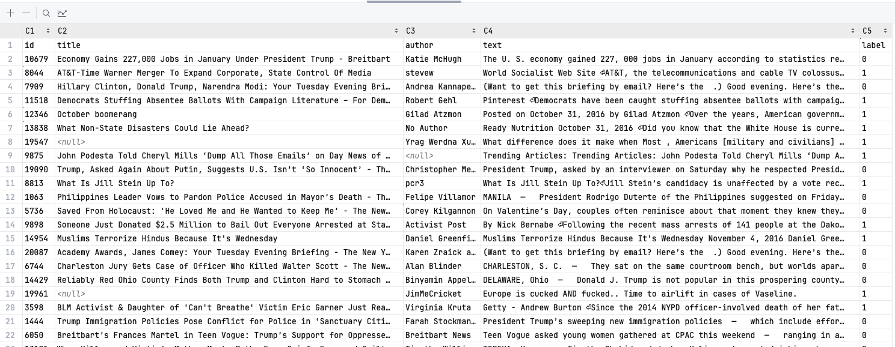
案例分析：预处理 Case: 二分类案例分析
文本特征列

Slide 20
案例分析：预处理 Case: 二分类案例分析
文本特征
只有文本特征列，如前边的 title, text 两个字段会进入 Word2Vec 的处理流程，并且存储下对应的向量矩阵，其他内容是不需要做文本分析的，所以在需求分析过程中一定要清楚 Word2Vec 处理了哪些特征，如果通篇处理可能会出问题。
一旦生成了特征矩阵之后，就可以连同之前的分类型、数值型特征，丢给模型去处理并建模，所以才会有之前的特征分流处理的 Pipeline 的流程结构图。

Slide 21
Q & A

